Slide 1
Neytron generatorlar
Fan:Tezlatkichlar fizikasi
Abdusamatova Marjona

Slide 2
Reja:
1) Neytron generatorlar haqida
2) Neytron generatorlarning texnikadagi ahamiyati
3) Neytron generatorlarning fandagi o’rni

Slide 3
Generatorlar
Neytron generatorlari — ixcham chiziqli zarracha tezlatgichlarini oʻz ichiga olgan va vodorod izotoplarini birlashtirish orqali neytronlarni ishlab chiqaradigan neytron manba qurilmalari. Ushbu qurilmalarda termoyadroviy reaktsiyalar deyteriy, tritiy yoki bu ikki izotop aralashmasini deyteriy, tritiy yoki shu izotoplar aralashmasini oʻz ichiga olgan metall gidrid nishoniga tezlashtirish orqali sodir boʻladi. Deyteriy atomlarining birlashishi (D + D) natijasida geliy-3 ioni va kinetik energiyasi taxminan 2,5 boʻlgan neytron hosil boʻladi. MeV . Deyteriy va tritiy atomining (D + T) birlashishi natijasida geliy-4 ioni va kinetik energiyasi taxminan 14,1 boʻlgan neytron hosil boʻladi. MeV. Neytron generatorlari tibbiyot, xavfsizlik va materiallar tahlilida qoʻllanadi.

Slide 4
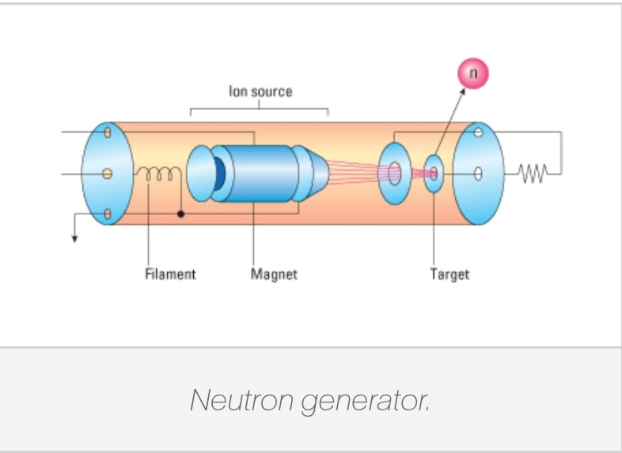
Neytron generator

Slide 5
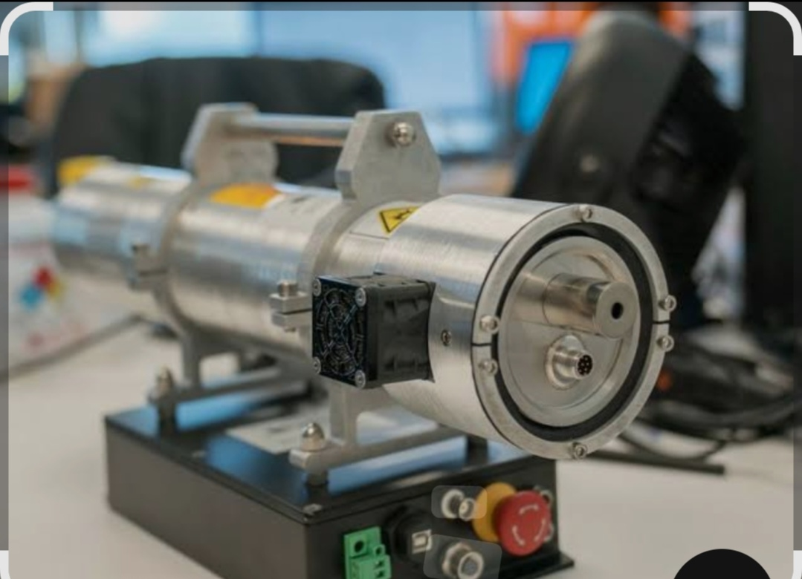
Neytron generatorlari termoyadroviy reaktsiyalar hosil qilsa-da, bu reaktsiyalarni keltirib chiqaradigan tezlashtirilgan ionlar soni juda kam. Ushbu reaktsiyalar natijasida chiqarilgan energiya ionlarni tezlashtirish uchun zarur boʻlgan energiyadan bir necha baravar past ekanligini osongina koʻrsatish mumkin, shuning uchun bu mashinalarni aniq termoyadroviy quvvat ishlab chiqarish uchun ishlatish imkoniyati yoʻq. Tegishli kontseptsiya, toʻqnashuv nurlari sintezi, bu muammoni bir-biriga qarata oʻt ochadigan ikkita tezlatgich yordamida hal qilishga harakat qiladi.

Slide 6
Portativ neytron generatori
Bu tezlatgichlar mos ravishda ~2,5 va ~14,1 MeV neytronlarni hosil qiladi. Ular musbat zaryadlangan ionlarni hosil qila oladigan manbadan iborat; ionlarni tezlashtirish uchun bir yoki bir nechta qurilma; deyteriy, tritiy yoki ikkalasining aralashmasi bilan yuklangan metall gidrid nishoni va gazni nazorat qiluvchi rezervuar, shuningdek, metall gidridli materialdan tayyorlangan. Neytron generatorlarida ishlatiladigan eng keng tarqalgan ion manbai sovuq katod yoki Penning ion o’lchagichlarida ishlatiladigan Penning tuzog’ining hosilasi bo’lgan Penning ion manbai. Elementar tahlilga kelsak, 107 108 n/s past neytron oqimi talab qilinadi, bu (n, y) va (n, n’, y) reaktsiyalarida gammani osongina o’lchash uchun afzallik beradi va radioaktiv neytron manbalariga nisbatan barqaror va impuls rejimida xavfsizroq ishlash imkonini beradi. Ushbu neytron oqimini hosil qilish uchun D-D yoki D-T reaktsiyalarida 106 + 108 n / s neytronlarni ishlab chiqaradigan bir necha o’nlab mikroamper va 80 KeV dan ortiq energiyaga ega deyteriy ionlari kabi ion manbai ishlatiladi.

Slide 7
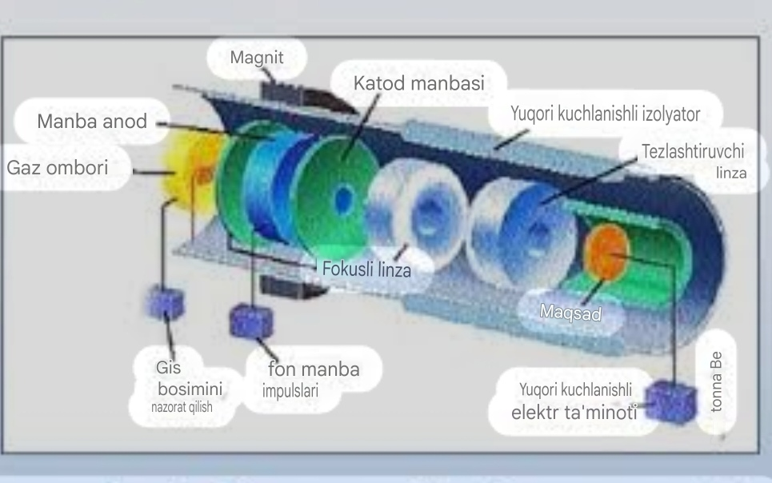
Har xil yorug’lik-ion tezlatgichlari orasida, germetik, muhrlangan quvurlar sifatida yaratilgan ixcham qurilmalar Deyteriy-Deyteriy (D-D) va Deyteriy-Tritiy (D-T) reaktsiyalaridan foydalanadi:
D+D→He+ n + 3,270MeV
D+The+ n + 17,590MeV

Slide 8
Texnika qollanilishi
Neytron generatorlari texnikada keng qo‘llaniladi, chunki ular neytron oqimini nazoratli tarzda ishlab chiqarishga imkon beradi. Quyida ularning asosiy qo‘llanilish sohalari keltirilgan:
Neytronlar orqali materiallardagi yashirin nuqsonlar (ichki yoriqlar, bo‘shliqlar) aniqlanadi. Ayniqsa, metallarda rentgen bilan ko‘rinmaydigan nuqsonlarni aniqlashda foydalidir
Qazib olinayotgan quduqlarni tahlil qilishda (loggiing) neytron generatorlari yordamida grunt tarkibi va suyuqlik zichligi aniqlanadi. Bu qatlamlar fizik xossalarini o‘rganishda qo‘llaniladi.
Portlovchi moddalarni aniqlash:
Aeroportlarda yoki bojxonalarda neytron generatorlari yordamida yuklar ichidagi portlovchi yoki radioaktiv moddalar aniqlanadi, chunki neytronlar moddalar bilan o‘zaro ta’sirlashishda noyob imzo beradi.

Slide 9
Materialshunoslikda:
Neytron difraksiyasi va neytron radiografiyasi usullari orqali moddaning ichki tuzilishi, kristall panjaralari, deformatsiyalar o‘rganiladi. Bu ma’lumotlar yangi materiallar yaratishda foydali.
Yadro reaktorlari modellashtirilishi:
Neytronlar oqimi yordamida reaktordagi jarayonlar laboratoriya sharoitida modellashtiriladi, bu esa xavfsizlikni baholashda va yangi reaktor dizaynlarini sinashda yordam beradi.
Geofizik va geologik tadqiqotlar ;
Tog‘ jinslari, tuproq va boshqa tabiiy materiallarning tarkibi neytron yordamida tahlil qilinadi. Neytron aktivatsiya tahlili (NAA) elementar tarkibni aniqlashda keng qo‘llaniladi

Slide 10
Fandagi o’rni
Neytron generatorlarining fandagi o‘rni yadro fizikasi va unga bog‘liq fan sohalarida juda katta ahamiyatga ega. Ular neytronlar oqimini sun’iy ravishda hosil qiluvchi qurilmalar bo‘lib, turli ilmiy tadqiqotlarda asosiy vosita sifatida ishlatiladi.
Neytron generatorlari yadro reaksiyalarini o‘rganishda asosiy manba sifatida ishlatiladi. Ayniqsa, neytron bilan qo‘zg‘atiladigan reaksiyalar, neytron yutish va yadro bo‘linish jarayonlari ularning yordamida sinab ko‘riladi.

Slide 11
Foydalanilgan adabiyotlar:
Google:” Wikipedia”
Chatgpt Pragramma.
Polvonov Tezlatkichlar fizikasi kitobidan

